Slide 1
Memoria Virtual
Roberto Giordano Lerena
Figuras tomadas de Stallings y de Silberschatz ©

Slide 2
Agenda
Memoria Virtual.
Falla de Acceso. Intercambio. Tipos de memoria. Técnicas de Paginación y Segmentación por demanda.
Paginación por demanda.
  Asignación y reemplazo de páginas. Criterios local y global. Páginas limpias y sucias.
  Algoritmos de selección de la página víctiva (FIFO, MU, LU, Óptimo, LRU).
  Anomalía de Belady. Hiperpaginación. Trashing.

Slide 3
Memoria Virtual
Hasta el momento, todas las técnicas de administración de memoria vistas respetaban el Principio de Completitud (el proceso debía estar cargado completo en memoria). La Memoria Virutal viene a romper con ese principio.
Memoria Virtual es una técnica de administración de memoria que permite la ejecución de procesos no completamente cargados en la memoria física.

Slide 4
Memoria Virtual - Condiciones
Todas las referencias a la memoria serán direcciones lógicas que se traducirán dinámicamente a direcciones físicas durante la ejecución (capacidad de relocación dinámica).
Un proceso puede dividirse en varias partes y no es necesario que todas estas partes se encuentren en la memoria principal durante la ejecución:
  No será necesario que todas las páginas o todos los segmentos de un proceso estén en la memoria durante la ejecución.

Slide 5
Ventajas de la Memoria Virtual
Se cargan sólo algunos fragmentos de un cada proceso. No se cargan los que no se requieren.
Se pueden mantener más procesos en la memoria principal (Mayor N).
  Con tantos procesos en la memoria principal es muy probable que uno de los procesos esté en estado Listo en un instante determinado.
Es posible ejecutar procesos más grandes que toda la memoria principal. El Tamaño máximo de proceso es prácticamente infinito.

Slide 6
Fallo de acceso
El sistema operativo crea el proceso y comienza trayendo sólo unos pocos fragmentos de su código a memoria.
El “conjunto residente” es la parte del proceso que está realmente en la memoria principal.
Si el procesador encuentra una dirección lógica que no está en la memoria principal, genera un Fallo de acceso a memoria, que provoca una interrupción.
Un Fallo de Acceso es una referencia válida a una dirección ausente en memoria.

Slide 7
Fallo de acceso - Atención
Ante un Fallo de acceso, el SO necesita traer a la memoria principal el fragmento del proceso que contiene la dirección lógica válida y ausente que provocó el Fallo de acceso:
  El SO emite una solicitud de Lectura de I/O al disco (donde está alojado lo que require) y pone al proceso en estado Bloqueado por I/O.
  El SO dispara otro proceso de usuario para que se ejecute mientras se realiza la operación de I/O.
  Una vez que el fragmento requerido se ha traído a la memoria principal (se ha emitido la interrupción de satisfacción de la I/O), se devuelve el control al SO, y coloca el proceso afectado en el estado Listo.

Slide 8
Principio de cercanía (Localidad)
Las referencias a los datos y al programa dentro de un proceso tienden a agruparse.
Durante cortos periodos de tiempo se necesitarán sólo unos pocos fragmentos de un proceso.
Sería posible hacer predicciones inteligentes sobre qué fragmentos de un proceso se necesitarán en un futuro cercano.
El principio de cercanía sugiere que los esquemas de memoria virtual pueden funcionar eficazmente.

Slide 9
Tipos de memoria
Memoria Principal
Memoria Vitual (Memoria secundaria)
  Memoria situada en el disco (área de MV o área de Swapping).
  Permite una multiprogramación más eficiente.

Slide 10
Técnicas de Gestión de MV
Paginación por demanda
  Idem Paginación pura, pero no todas las páginas del proceso están cargadas en la memoria principal.
  Las páginas se van trayendo a Memoria Principal cuando se las require.
  Falla de página.

Slide 11
Técnicas de Gestión de MV
Segmentación por demanda
  Idem Segmentación pura, pero no todos los segmentos del proceso están cargados en la memoria principal.
  Los segmentos se van trayendo a memoria principal cuando se los require.
  Falla de segmento.

Slide 12
Técnicas de Gestión de MV
Tiene que existir un soporte ad hoc de hardware para implementar la paginación/segmentación por demanda.
El SO debe incluir un software para gestionar el movimiento de páginas o segmentos entre memoria secundaria y memoria principal.
El SO debe implementar algorítmica ad hoc para lograr un uso eficiente de la memoria usando estas técnicas.

Slide 13
Paginación por Demanda (PxD)
La totalidad de las páginas del proceso están en Memoria Secundaria.
Cada proceso tiene asignados un conjunto de frames para operar.
Algunas páginas del proceso están cargadas en Memoria Principal.
Página que no se require, no se carga nunca.

Slide 14
Paginación por Demanda (PxD)
A medida que se van produciendo Fallos de página, el SO va cargando las páginas que el proceso require en los frames que tiene asigandos, conforme las va solicitando (swap in).
Cuando un proceso tiene todos sus frames asignados ocupados y se produce un Fallo de página, se requiere el reemplazo de alguna de las páginas cargadas, por la nueva requerida.
En el reemplazo, primero debe descargar (swap out) la página que reemplazará (página víctima).

Slide 15
Indicadores
Cada fallo de página significa un proceso de intercambio (swapping) que cuesta caro (tiempo de transferencia).
Además, el proceso current pierde el procesador (context switch) hasta recuperar la página que require (tiempo de Bloqueado por I/O); recién ahí, vuelve a estado Listo.
Ergo, hay que minimizar la Cantidad de Fallos de página y la Tasa de Fallos de página (cantidad de FdP en el tiempo).

Slide 16
PxD – Tabla de páginas
Cada proceso tiene su propia tabla de páginas.
Cada entrada de la tabla de páginas contiene el número de frame correspondiente en la memoria principal.
Se necesita agregar un bit adicional a cada entrada en la tabla de cada proceso para indicar si la página en cuestión está presente en la memoria principal o no lo está.

Slide 17
Páginas limpias y sucias
La descarga (swap out) de la pagina víctima que se va a reemplazar se require para actualizar su imagen en memoria secundaria.
Si la página víctima no se modificó (página limpia), no es necesario descargarla.
Necesitamos, entonces, otro bit de control en cada entrada de la tabla de páginas, llamado Dirty Bit (bit de suciedad) que indica si la página se ha modificado desde fue cargada en la memoria principal.

Slide 18
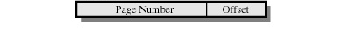
Entradas de la Tabla de Páginas
Dirección virtual
Número de página
Desplazamiento
Entrada de la tabla de páginas
Bit de Presencia
(Presente/Ausente)
P
S
Otros bits de control
Número de frame
Dirty Bit
(Limpia/Sucia)

Slide 19
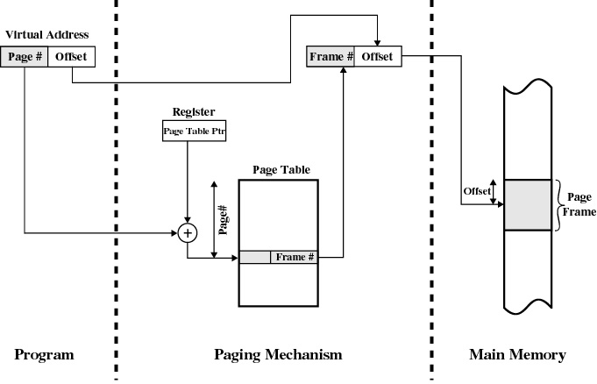
Dirección virtual
N.º marco
Despla-
zamiento
N.º pág.
Despla-
zamiento
Registro
Puntero a tabla
de páginas
Tabla de páginas
Marco
de
página
N.º página
Despla-
zamiento
N.º marco
Programa
Mecanismo de paginación
Memoria principal

Slide 20
Tablas de páginas
La tabla de páginas completa puede ocupar una cantidad enorme de memoria principal.
Para solucionar este problema, las tablas de páginas se almacenan en la memoria virtual.
Cada referencia genera, entonces, dos accesos a la memoria virtual:
  Uno para obtener la entrada de la tabla de páginas correspondiente.
  Otro para obtener el dato deseado.
Es muy poco perfomante => TdP del SO…

Slide 21
Tabla de Páginas SO (TLB)
Como la Tabla de Páginas del SO tiene una cantidad finita de entradas, entonces hay que optimizar su uso.
Se la utiliza como un cache, para guardar algunas entradas de la tabla de páginas:
  Se denomina buffer de traducción adelantada (TLB, Translation Lookaside Buffer).
  Contiene aquellas entradas de la tabla de páginas usadas hace menos tiempo (las mas recientemente usadas).

Slide 22
Tabla de Páginas SO (TLB)
Dada una dirección virtual, el procesador examinará primero la TLB.
Si la entrada de la tabla de páginas buscada está presente (un “acierto en la TLB”), se obtiene el número de marco y se forma la dirección real.
Si la entrada de la tabla de páginas no se encuentra (un “fallo en la TLB”), el procesador emplea el número de página como índice para buscar en la tabla de páginas del proceso en la memoria virtual, traer la entrada a la TLB y luego conformar la dirección física en memoria.

Slide 23
Tabla de Páginas SO (TLB)
Conocida la entrada correspondiente a la página referenciada, se comprueba que la página propiamente dicha esté cargada en la memoria principal.
Si está presente, se ejecuta la referencia.
Si está ausente (Fallo de página), se debe cargar la pagina en memoria principal.

Slide 24
Entradas de la Tabla de Páginas
Entrada de la tabla de páginas del SO
Bit de Presencia
Presente/Ausente
Bit de
Validez
(Válida/Inválida)
V
P
S
Otros bits de control
Número de frame
Dirty Bit
(Limpia/Sucia)

Slide 25
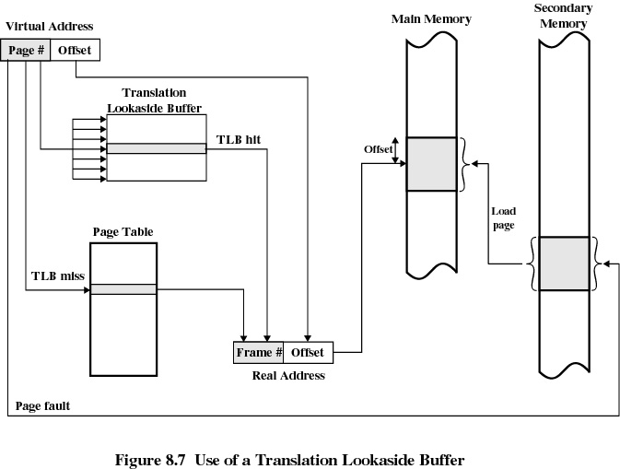
Memoria principal
Memoria
secundaria
Dirección virtual
N.º pág.
Despla-
zamiento
Nº. Pág.
Despla-
zamiento
Tabla de Páginas SO (TLB)
Acierto de TLB
Despla-
zamiento
Cargar
página
Tabla de páginas en MV
Fallo
de TLB
N.º marco
Despla-
zamiento
Dirección real
Fallo de página
Direccionamiento en MV (Con TLB)

Slide 26
Tamaño de página
Cuanto menor sea el tamaño de página, menor será la cantidad de fragmentación interna, y menor el tiempo de swapping.
Cuanto menor sea la página, mayor será el número de páginas que se necesitan por proceso.
Un número mayor de páginas por proceso significa que las tablas de páginas serán mayores (más entradas).
Esto puede significar que una gran parte de las tablas de páginas de los procesos activos deben estar en la memoria virtual.

Slide 27
Políticas de asignación de frames
Equitativa
  Se asigna a todos los procesos la misma cantidad de frames
Proporcional
  Se asigna a cada proceso la parte proporcional de frames de la memoria principal, en función de su tamaño.
  Procesos más grandes tendrán mayor cantidad de frames asignados. Procesos chicos, menor cantidad de frames asignados.

Slide 28
Políticas de asignación de frames
Hay un número de frames mínimo que garantiza que el proceso pueda ejecutar una instrucción completa.
Sum A B C
Es la cantidad de operandos explícitos del asembler del procesador + 1

Slide 29
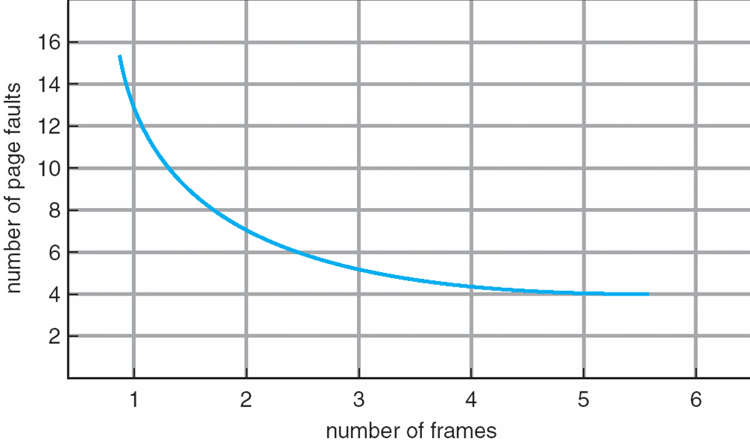
Políticas de asignación de frames
En principio, cuanto mayor es la cantidad de frames asignados a un proceso, menor debería ser la cantidad de Fallos de página.

Slide 30
Políticas de carga inicial de páginas
Prepaginación
  Al inicio del proceso al inicio se cargan algunas se sus páginas en los frames asignados.
Demanda estricta
  Se cargan las páginas a medida que se van referenciando. Página que no es referenciada, no se carga nunca.

Slide 31
Criterios de reemplazo de páginas
Criterio Local
  Se reemplaza una página del conjunto de frames asignado al proceso.
Criterio Global
  Se reemplaza una página del conjunto total de frames de la memoria, sin importar a qué proceso está asignado.

Slide 32
Reemplazo - Selección de la víctima
Ante la necesidad de reemplazar una página, se debe elegir cúal reemplazar (página víctima) tratando de elegir aquella que menor efecto tenga en la tasa de fallo de paginas.
No todas las páginas son victimas candidatas. Hay algunas “páginas bloqueadas” (Las del núcleo del SO, Estructuras de control, Buffers de I/O, etc). El bloqueo se consigue asociando un bit de bloqueo a cada marco.

Slide 33
Selección de la víctima - Algoritmos
Primera en entrar primera en salir (FIFO)
  Se reemplaza la página que ha estado más tiempo en la memoria; la primera que se cargó.
  Requiere agregar un timestamp de tiempo de carga en la TP para las páginas presentes, que se actualiza en cada swap in.
  Es muy fácil de implementar.
  Estas páginas pueden necesitarse de nuevo y en un plazo de tiempo corto.

Slide 34
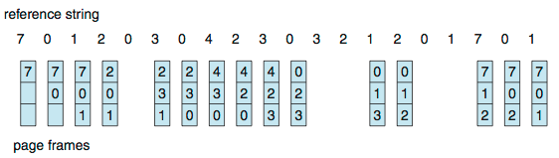
Algoritmo FIFO (ejemplo)
Secuencia de referencias: 7,0,1,2,0,3,0,4,2,3,0,3,0,3,2,1,2,0,1,7,0,1
3 frames asignados al proceso (solo 3 páginas puede tener en memoria)
Total: 15 Fallas de página

Slide 35
FIFO - Anomalía de Belady
Cuando aplicamos un algortimo FIFO de reemplazo, puede pasar que, incrementar los frames asignados a un proceso, en vez de reducir su cantidad de Fallos de página, los incremente.
  Esto se conoce como Anomalía de Belady: Fenómeno que ocurre cuando incrementar los frames asignados a un proceso no garantiza la disminución de su cantidad de fallas de página.

Slide 36
Selección de la víctima - Algoritmos
Más Usada (MU) y Menos Usada (LU)
  Se reemplaza la página que ha sido más/menos usada desde que se cargó.
  Requiere agregar un Contador de referencias en la TP para las páginas presentes, que se actualiza en cada vez que se la referencia.
  Es muy fácil de implementar.
  El mayor o menor uso de las páginas no tiene que ver con su uso futuro.

Slide 37
Selección de la víctima - Algoritmos
Algoritmo Optimal
  Selecciona para reemplazar la página que tiene que esperar una mayor cantidad de tiempo hasta que se produzca la siguiente referencia a la misma.
  Es imposible de implementar porque requiere que el SO tenga conocimiento de las referencias futuras… y el futuro es impredecible !
  Sirve como referencia para benchmarking

Slide 38
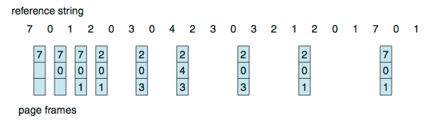
Algoritmo Optimal (ejemplo)
Secuencia de referencias: 7,0,1,2,0,3,0,4,2,3,0,3,0,3,2,1,2,0,1,7,0,1
3 frames asignados al proceso (solo 3 páginas puede tener en memoria)
Total: 9 Fallas de página (valor óptimo, mínimo)

Slide 39
Selección de la víctima - Algoritmos
Menos recientemente usada (LRU)
  Reemplaza la página de memoria que no ha sido referenciada desde hace más tiempo.
  Debido al principio de cercanía, ésta sería la página con menor probabilidad de ser referenciada en un futuro cercano.
  Requiere agregar un timestamp de tiempo de última referencia en la TP para las páginas presentes, que se actualiza en cada referencia.

Slide 40
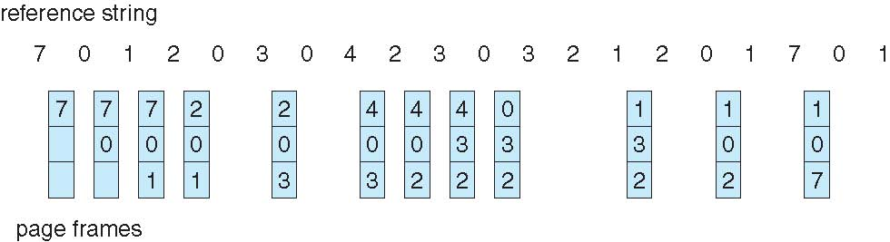
Algoritmo LRU (ejemplo)
Secuencia de referencias: 7,0,1,2,0,3,0,4,2,3,0,3,0,3,2,1,2,0,1,7,0,1
3 frames asignados al proceso (solo 3 páginas puede tener en memoria)
Total: 12 Fallas de página

Slide 41
Reemplazo de página - Proceso
  Fallo de página
  Se bloquea la página que hace la referencia
      Si hay frames asignados libres: se asigna uno
      Si no hay frames asignados libres: se determina el conjunto de víctimas candidatas (CVC)
        Si la política de reemplazo es local, entran en el CVC sólo las páginas del proceso cargadas en memoria
        Si la política de reemplazo es global, entran en el CVC todas las páginas cargadas en memoria (de todos los procesos)
      Se reduce el CVC al conjunto de páginas limpias (si las hubiera)
      Se aplica el algoritmo para elegir la página víctima dentro de las que integran el CVC (FIFO, LRU, etc)
  Swap Out de la página víctima (si fuera sucia)
  Swap in de la página ausente referenciada

Slide 42
Hiperpaginación
Cuando tenemos una cantidad fija de frames asignados, reemplazo local y alta tasa de falla de páginas, decimos que estamos en Hiperpaginación, que es circunscripta al proceso en cuestión.
El SO expulsa una página de un proceso, justo antes de ser usada.
El procesador consume más tiempo intercambiando páginas del proceso que ejecutando instrucciones de usuario.

Slide 43
Trashing
Cuando tenemos una cantidad variable de frames asignados (no hay mínimo garantizado), reemplazo global y alta tasa de falla de páginas, decimos que estamos en Trashing, que afecta a todo el Sistema.
El SO reemplaza una página de otro proceso, que luego ese proceso requerirá.
Los procesos se van robando páginas entre si y ninguno puede ejecutar operaciones. Sólo hay fallos de páginas.

Slide 44
Trashing
En un Trashing, el % de Uso efectivo del procesador tiende a 0, el Tiempo de Turnaround y de espera de los procesos tiende a infinito, la Productividad cae a 0 y el % de uso de los dispositivos de I/O está al 100%.
El Trashing es un fenómeno indesable que afecta al Sistema de Computación en su conjunto, y provoca que el SO ocupe su tiempo en context switch y swapping más que en ejecutar instrucciones de procesos de usuarios.

Slide 45
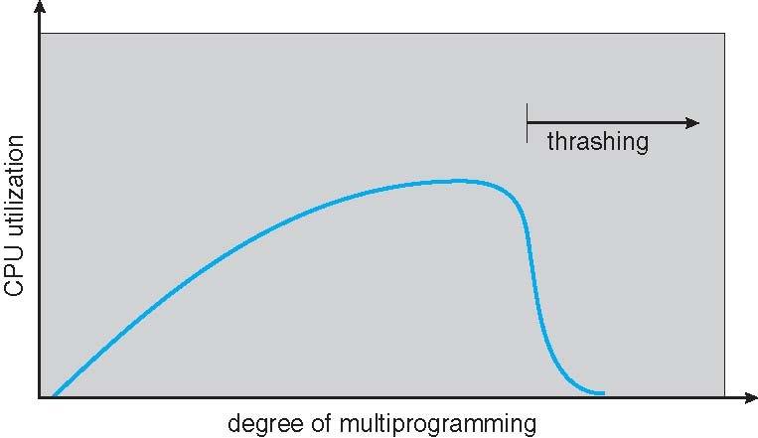
Trashing
El Schedulling de Memoria aumenta el grado de multiprogramación, inyectando procesos al Sistema (cuando el % de Uso efectivo del procesador es muy bajo).
Cuanto más procesos inyecta, menor es el % de Uso efectivo del procesador, hasta que llega a 0.

Slide 46
Segmentación por Demanda
Valen los mismos principios de gestion que en la paginación por demanda.
Facilita la compartición entre procesos (es más probable compartir segmentos que procesos)
La referencia sigue siendo por un par (Segmento, Desplazamiento)
La Tabla de segmentos es más cara (más ancha)

Slide 47
Gracias !

